Slide 1

Python开发猜数游戏

Slide 2
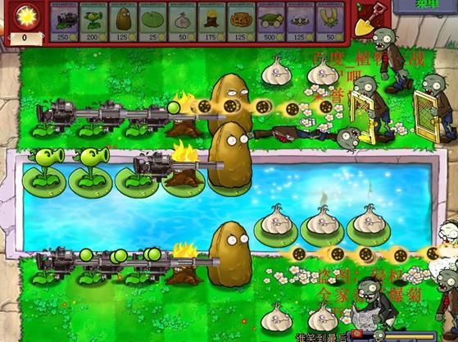
用Python设计第一个游戏
老师你是不是疯了？？不讲变量、循环，直接上游戏啊？？？！

Slide 3
https://jingyan.baidu.com/article/7908e85c7bec42af491ad24c.html

